Slide 1
Interação Humano computador – Estilos de Interação
Bruno Severo Camilo
TIA: 41781619

Slide 2
Estilos de Interação
Formas como usuários e sistemas computacionais se comunicam e interagem
Sistemas de percepção humano
Visão
Audição
Toque
Movimento
Notes:
Como a apresentação beneficiará o público: Os adultos têm mais interesse em um assunto se eles sabem como e por que ele é importante para eles.
Nível de conhecimento do apresentador no assunto: Indique, de maneira breve, suas credenciais nesta área ou explique por que os participantes devem prestar atenção em você.

Slide 3
Paradigmas de interação
Fator que pode determinar a forma da interação entre usuários e sistemas
Indicam a sequencia em que são escolhidos e ativados pelo usuário os elementos que formam uma operação
Pode ser ordenado com os seguintes modos: ação-objeto e objeto ação
Notes:
A descrição da aula deve ser breve.

Slide 4
Modo ação-objeto
Primeiro o usuário escolhe a operação a realizar, em seguida escolhe o objeto que sofrerá a ação resultante da operação
Modo Objeto-ação
Inicialmente o usuário escolhe o objeto e em seguida, indica a operação
Notes:
Exemplo de objetivos
Ao final desta aula, você saberá como:
Salvar arquivos no servidor Web da equipe.
Mover arquivos para locais diferentes no servidor Web da equipe.
Compartilhar arquivos no servidor Web da equipe.

Slide 5
Formas que o usuário interage com a aplicação:
Linguagem natural – via texto ou voz
Linguagem de comando
Menus
Manipulação direta
Preenchimento de formulários
WIMP
3DUI – interfaces 3d
Notes:
Como a apresentação beneficiará o público: Os adultos têm mais interesse em um assunto se eles sabem como e por que ele é importante para eles.
Nível de conhecimento do apresentador no assunto: Indique, de maneira breve, suas credenciais nesta área ou explique por que os participantes devem prestar atenção em você.

Slide 6
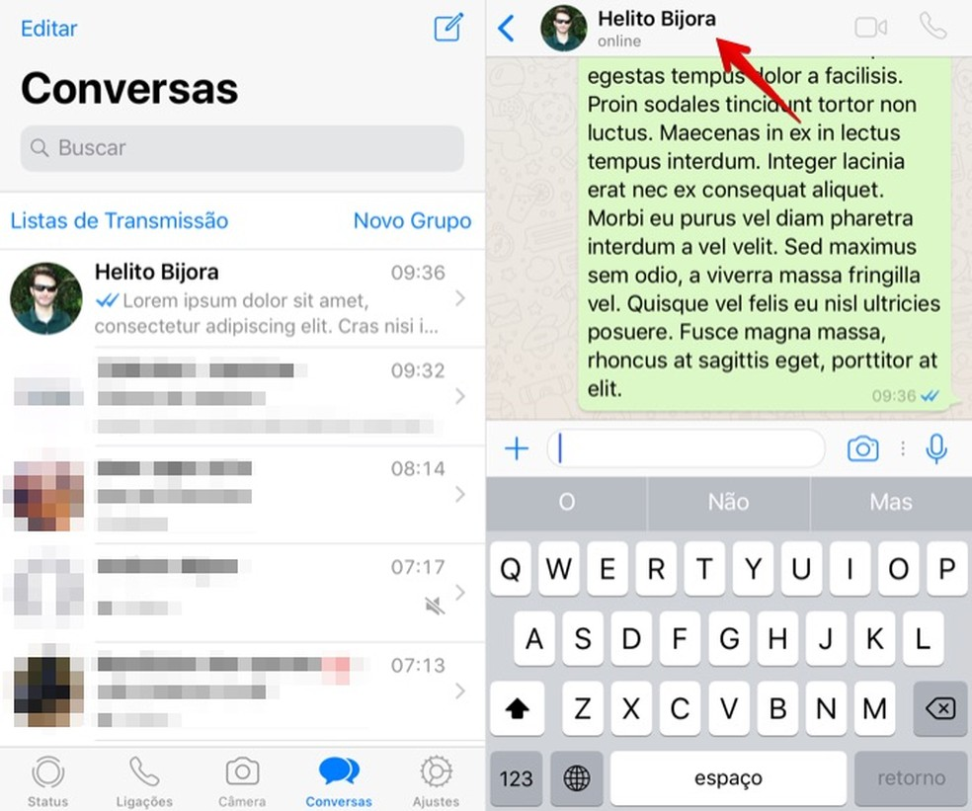
Linguagem Natural – texto e voz
Tem como meta principal tornar a aplicação mais próxima do usuário. Deixar o usuário utilizar a sua forma natural de comunicação
Vantagens:
Fácil usabilidade
User-friendly
Desvantagens:
Não é tão precisa
É mais lenta

Slide 7
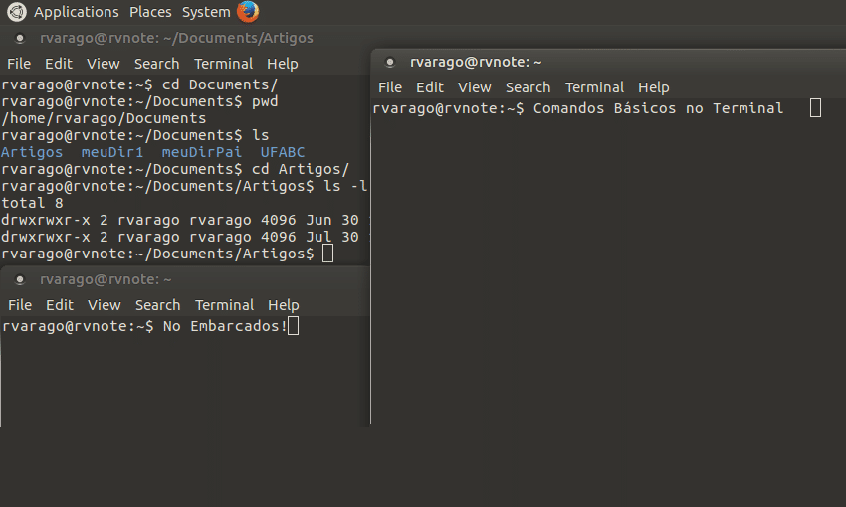
Linguagem de Comando
Tem como meta principal deixa o usuário utilizar comandos por meio de linha de código para interagir com o sistema operacional
Vantagens:
Rapidez
Ocupa pouco espaço na tela
Desvantagens:
Dificuldade de aprendizagem
Muitos comandos para decorar

Slide 8
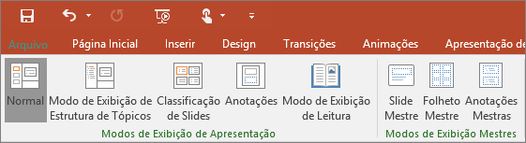
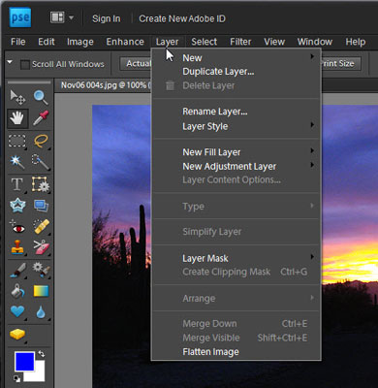
Menus
Conjunto de opções apresentadas na tela de um sistema computacional, podendo controlar o funcionamento da interface através deles
Vantagens:
Não precisa memorizar comandos
Redução de erros
Desvantagens:
Exige muito espaço na tela
Inflexibilidade
Ineficiente para múltiplas ações

Slide 9
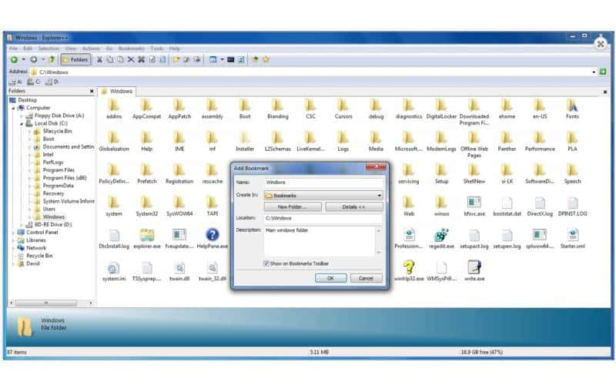
Manipulação direta
Interfaces gráficas que possibilitam a interação do usuário com o gerenciador de arquivos do sistema operacional
Vantagens:
Fácil aprendizado
Erros podem ser evitados mais facilmente
Desvantagens:
Incompatível com dispositivos gráficos pequenos
Difícil de programar

Slide 10
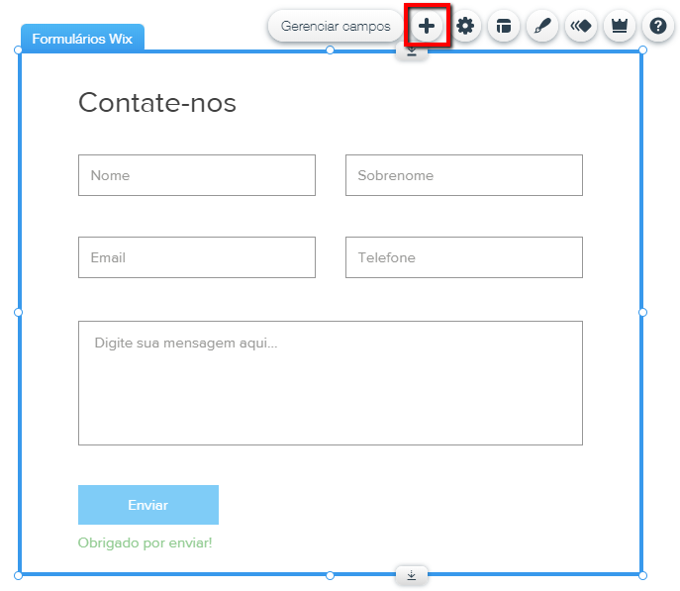
Preenchimento de formulários
Parece com formulários em papel, contendo campos que o usuário deve preencher
Vantagens:
Simplifica a entrada de dados
Guia o usuário
Desvantagens:
Ocupa espaço na tela
Inflexibilidade de comandos

Slide 11
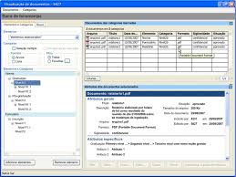
WIMP(Windows, Icons, Menus and Pointers)
Interface gráfica que desenha janelas e controla a entrada e saída de dados via dispositivos de hardware, como teclado e mouse
Vantagens:
Prático
Não necessita memorização
Desvantagens:
Exige espaço grande na tela
Inflexibilidade de comandos

Slide 12
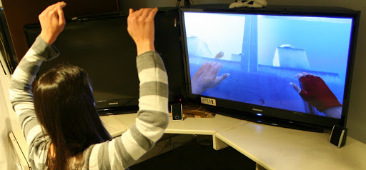
3DUI – interfaces
Uma interface humano-computador em que os comandos dados ao computador são apresentado por meio do espaço físico e suas 3 dimensões
Vantagens:
Interação natural
Fácil aprendizado
Desvantagens:
Necessita de espaço físico
Pode ser impreciso
Pode ter delay na comunicação

Slide 13
Quiz:
Cite exemplos de aplicações de Linguagem de Comando ?
Cite exemplo de aplicações que utilizam 3DUI ?
Quais as vantagens de utilizar formulários?

Slide 14
Quis respostas:
Cite exemplos de aplicações de Linguagem de Comando ?
CMD/Terminal
Cite exemplo de aplicações que utilizam 3DUI ?
Óculos VR
Nintendo WII
Google glass
Quais as vantagens de utilizar formulários?
Simplifica a entrada de dados, fácil aprendizado, guia o usuário via regras

